Slide 1
Bridge the gap or tunnel straight through!
Bachelorthesis | BSc Informatik | Markus Salvisberg und Remo Meyer
Notes:
REMO
Wir begrüssen euch zur Präsentation unserer Bachelorarbeit mit dem Titel “Bridge the gap or tunnel straight trough!”
Zuerst zeigen wir euch WORUM es bei unserer Arbeit geht
Danach erklären wir, WIE die vorgestellte Lösung funktioniert
Und wir zeigen, WAS das Ergebnis unserer Arbeit ist
Worum geht es in unserer Arbeit? → illustrieren wir Anhand von einem BEISPIEL

Slide 2
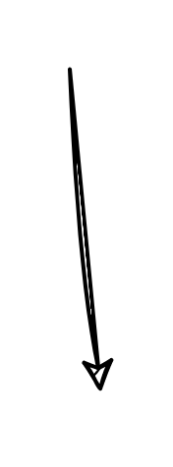
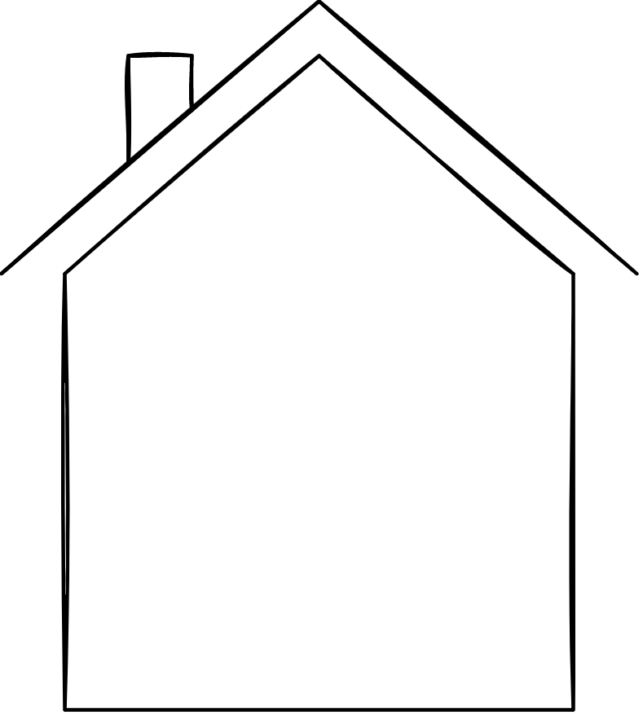
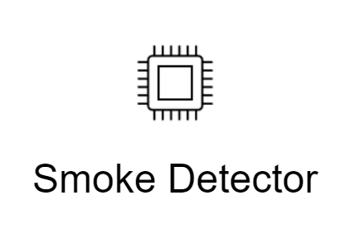
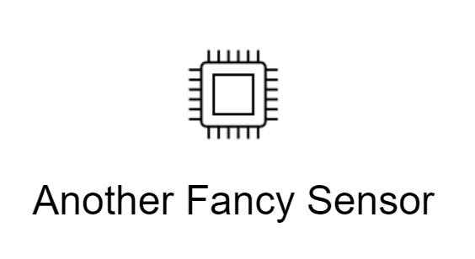
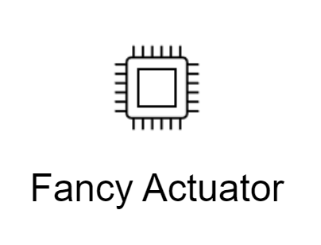
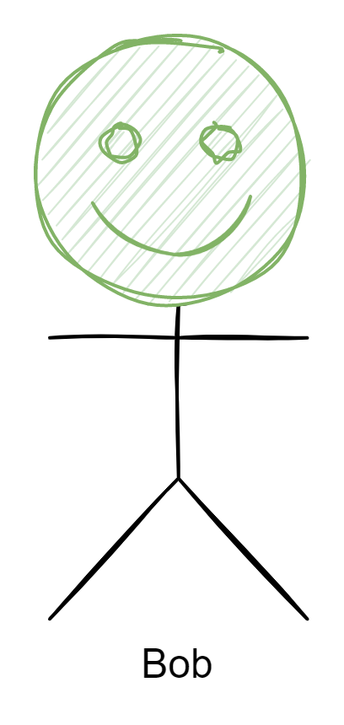

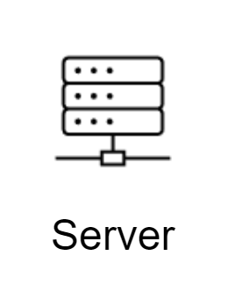
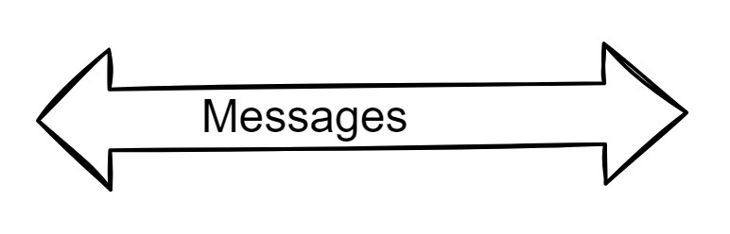
Bob’s smart home
Bob
Notes:
REMO
Das ist Bob
Bob hat sich zuhause ein «Smart Home» eingerichtet mit diversen Sensoren und Aktuatoren
Er kann diese mit seinem Notebook überwachen und steuern
Die Kommunikation zwischen den Akteuren und Bobs Notebook läuft über einen Server

Slide 3

Bob’s smart home
Bob
Notes:
REMO
Alles funktioniert, Bob ist happy

Slide 4
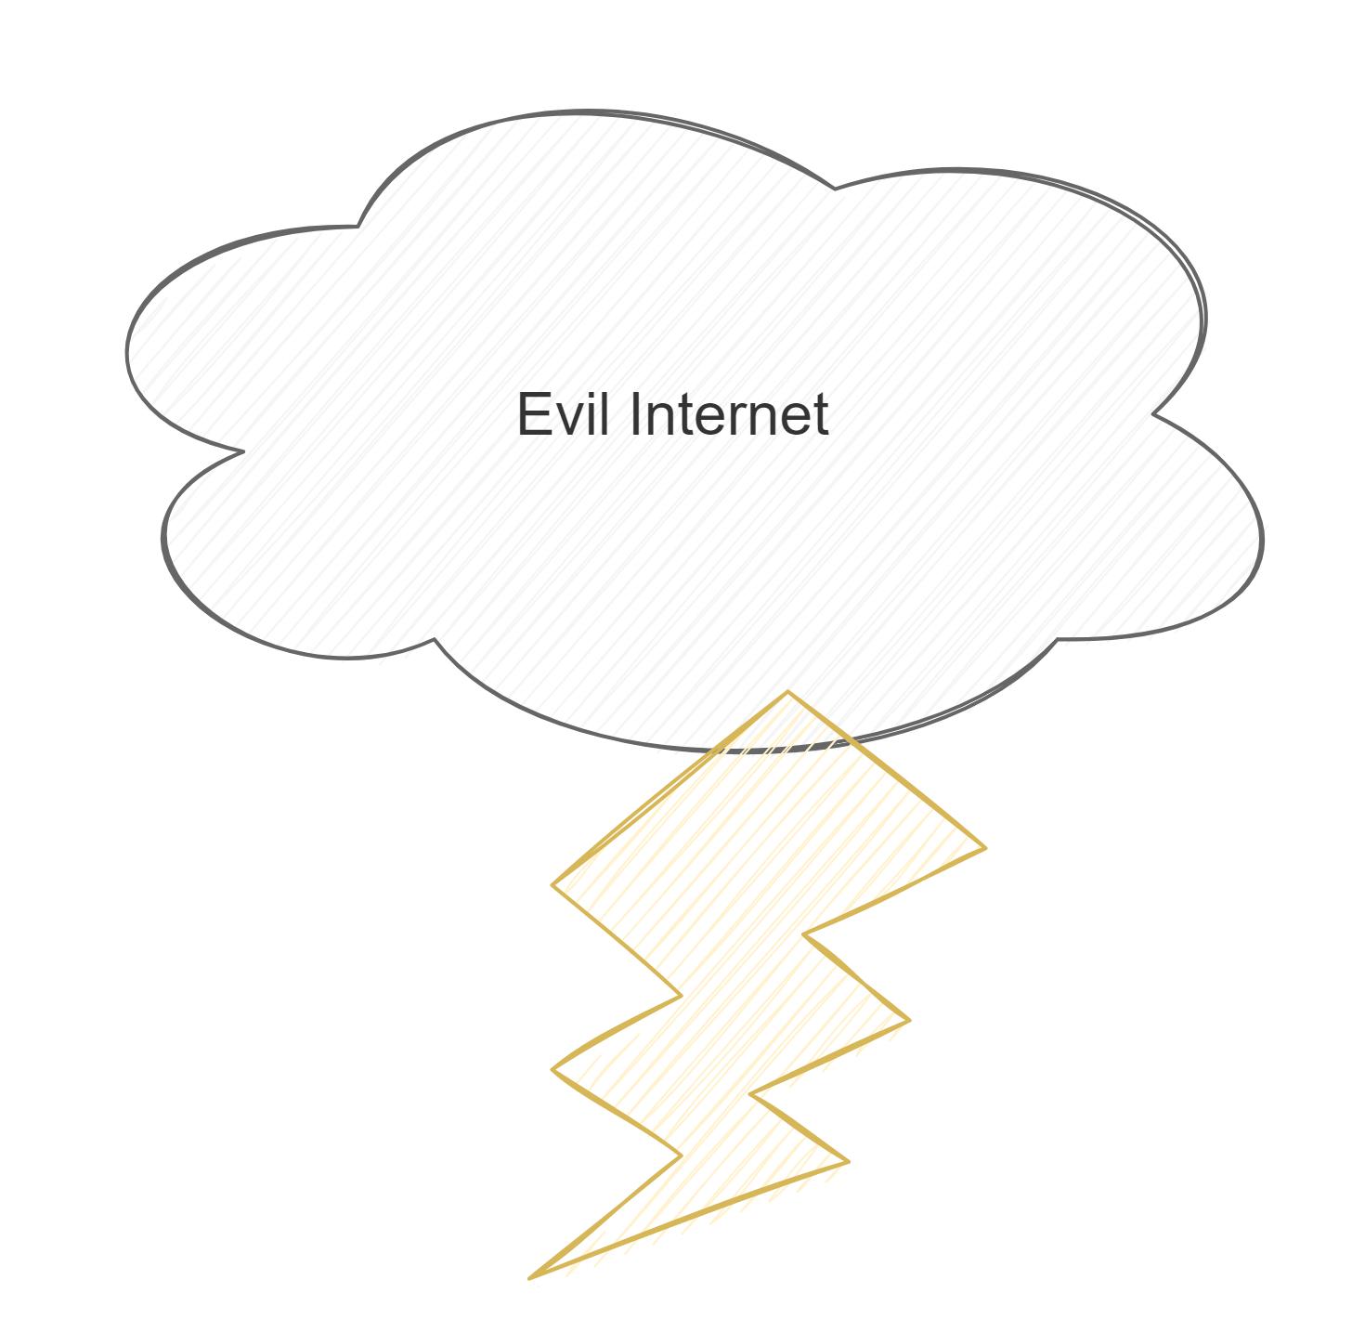
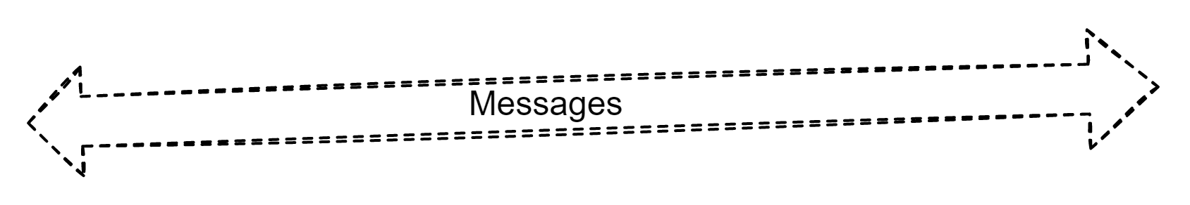
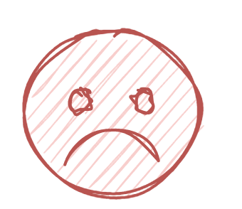


Not Bob’s smart home
Bob’s smart home
Notes:
REMO
Leider ist es nicht immer so.
Bob ist nicht immer zuhause.
Er möchte seine Geräte aber weiterhin überwachen.
Er kriegt aber keine Nachrichten mehr von seinem Server
denn zwischen ihm und seinem Zuhause liegt das «Böse Internet»
Das ärgert Bob

Slide 5


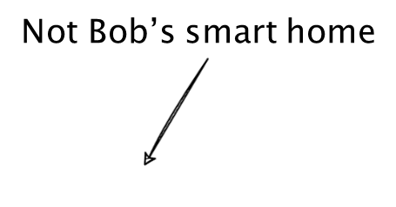
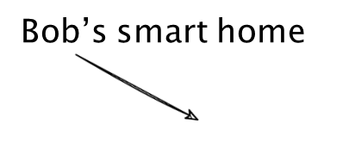

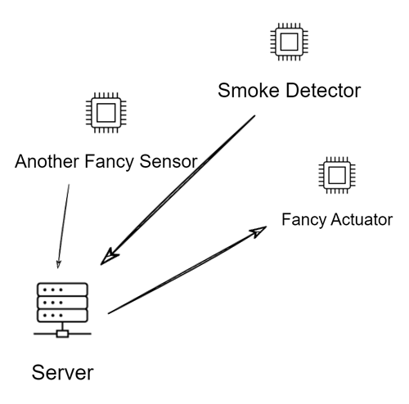
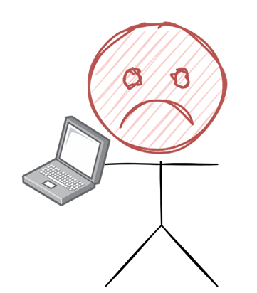
Notes:
REMO
Die Frage ist also, wie Bob diesen Gap, also diese Lücke überbrücken kann.

Slide 6
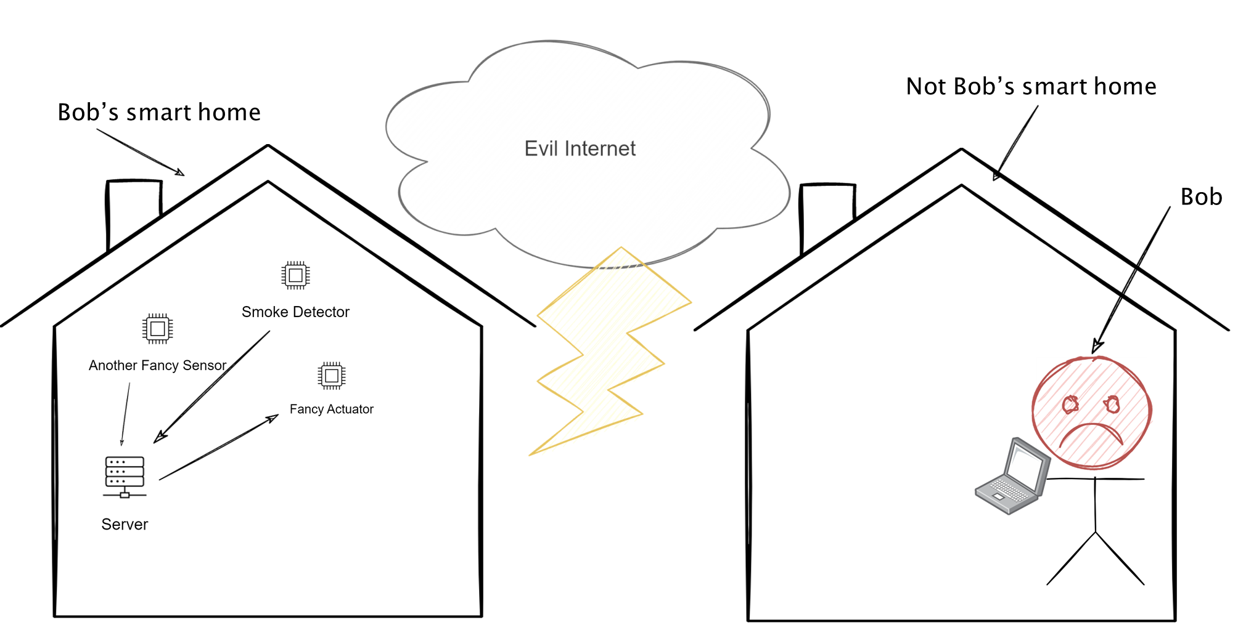

Public Server ?
Virtual Private Network ?
Port Forwarding ?
Notes:
KÜSÄ
Server-Infrastruktur betrieben und Netzwerkeinstellungen vornehmen
- Aufwändig
- Teuer
- braucht technisches Verständnis

Slide 7

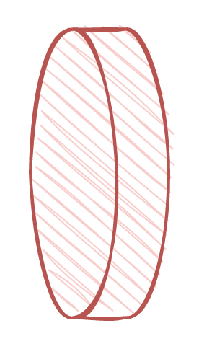
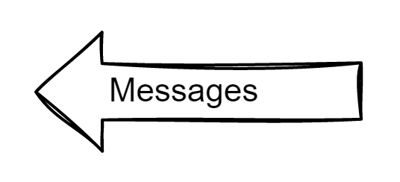
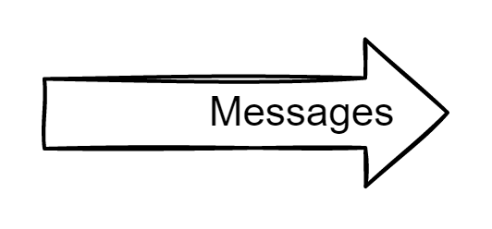
Not Bob’s smart home
Bob’s smart home
Bob
Magic Message Portal
Notes:
KÜSÄ
Unsere Lösung, das Magic Message Portal!

Slide 8

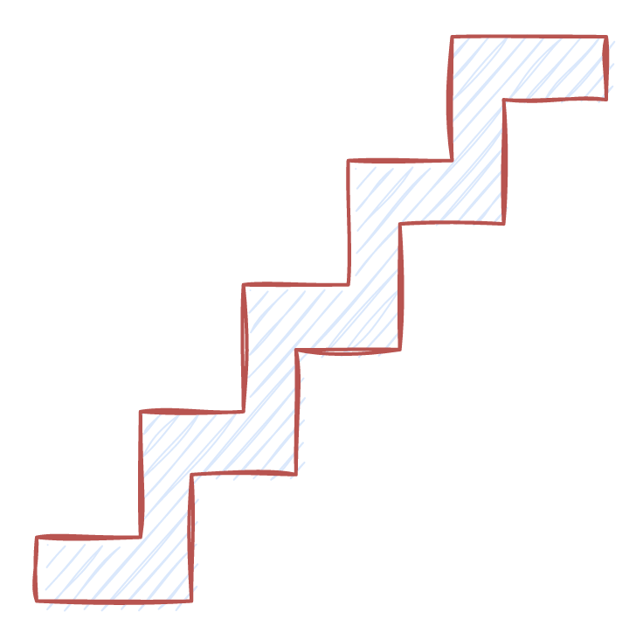
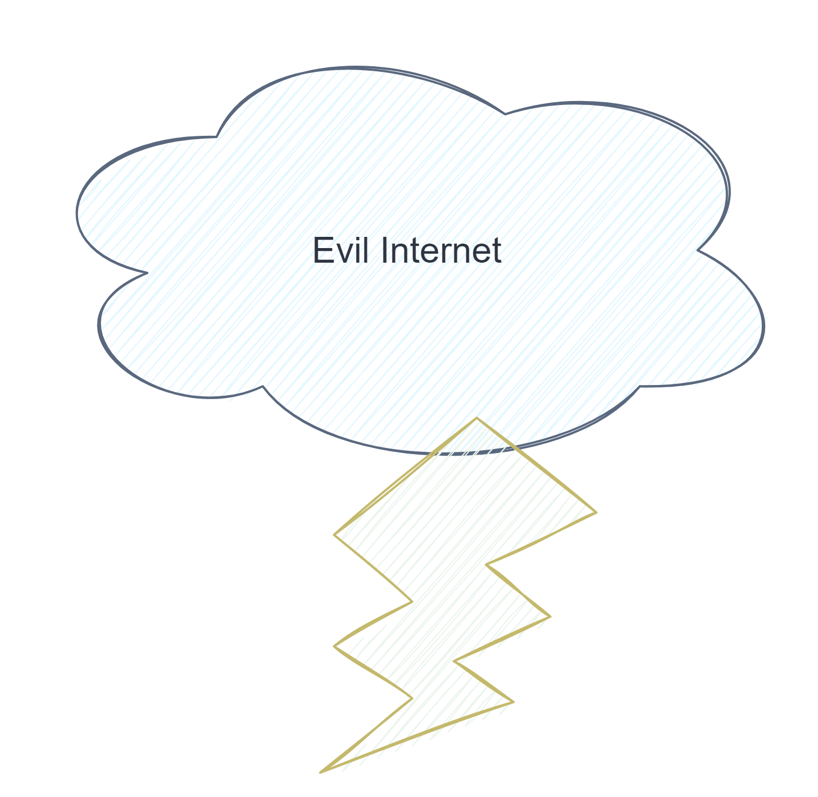
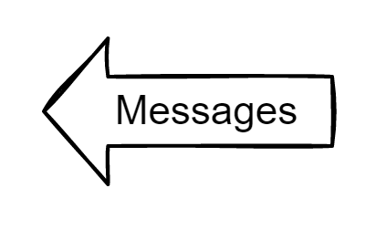
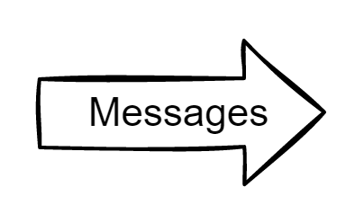


Magic Message Portal
Notes:
REMO
Unser «Magic Message Portal» besteht (wie sich aus dem Titel der Arbeit erahnen lässt) aus zwei Teilen:
einem TUNNEL und
einer BRIDGE

Slide 9
How does it work?
MQTT
Messaging protocol for the «Internet of Things»
Tunnel
WebRTC
Open standard for peer-to-peer real time communication
Data channel to send data between peers
→ Tunneling MQTT-messages
Notes:
REMO
Nun zur Frage WIE das Magic Message Portal» funktioniert.
Als Nachrichten-Protokoll verwenden wir MQTT
MQTT ist ein Anwendungsprotokoll wie HTTP und ist spezifisch für den Einsatz im Internet of Things zugeschnitten
KÜSÄ
Für die Umsetzung des TUNNELS haben wir WebRTC eingesetzt
WebRTC ist ein offener Standard für Peer-to-Peer Echtzeitkommunikation
und wird primär für Video- und Audio-Streaming Applikationen, primär in Browser integriert eingesetzt
WhatsApp, Discord
WebRTC bietet auch die Möglichkeit, beliebiger Daten über einen sogenannten DataChannel zwischen den Peers auszutauschen
Dieses Feature haben wir verwendet, um damit MQTT-Nachrichten zu tunneln.

Slide 10
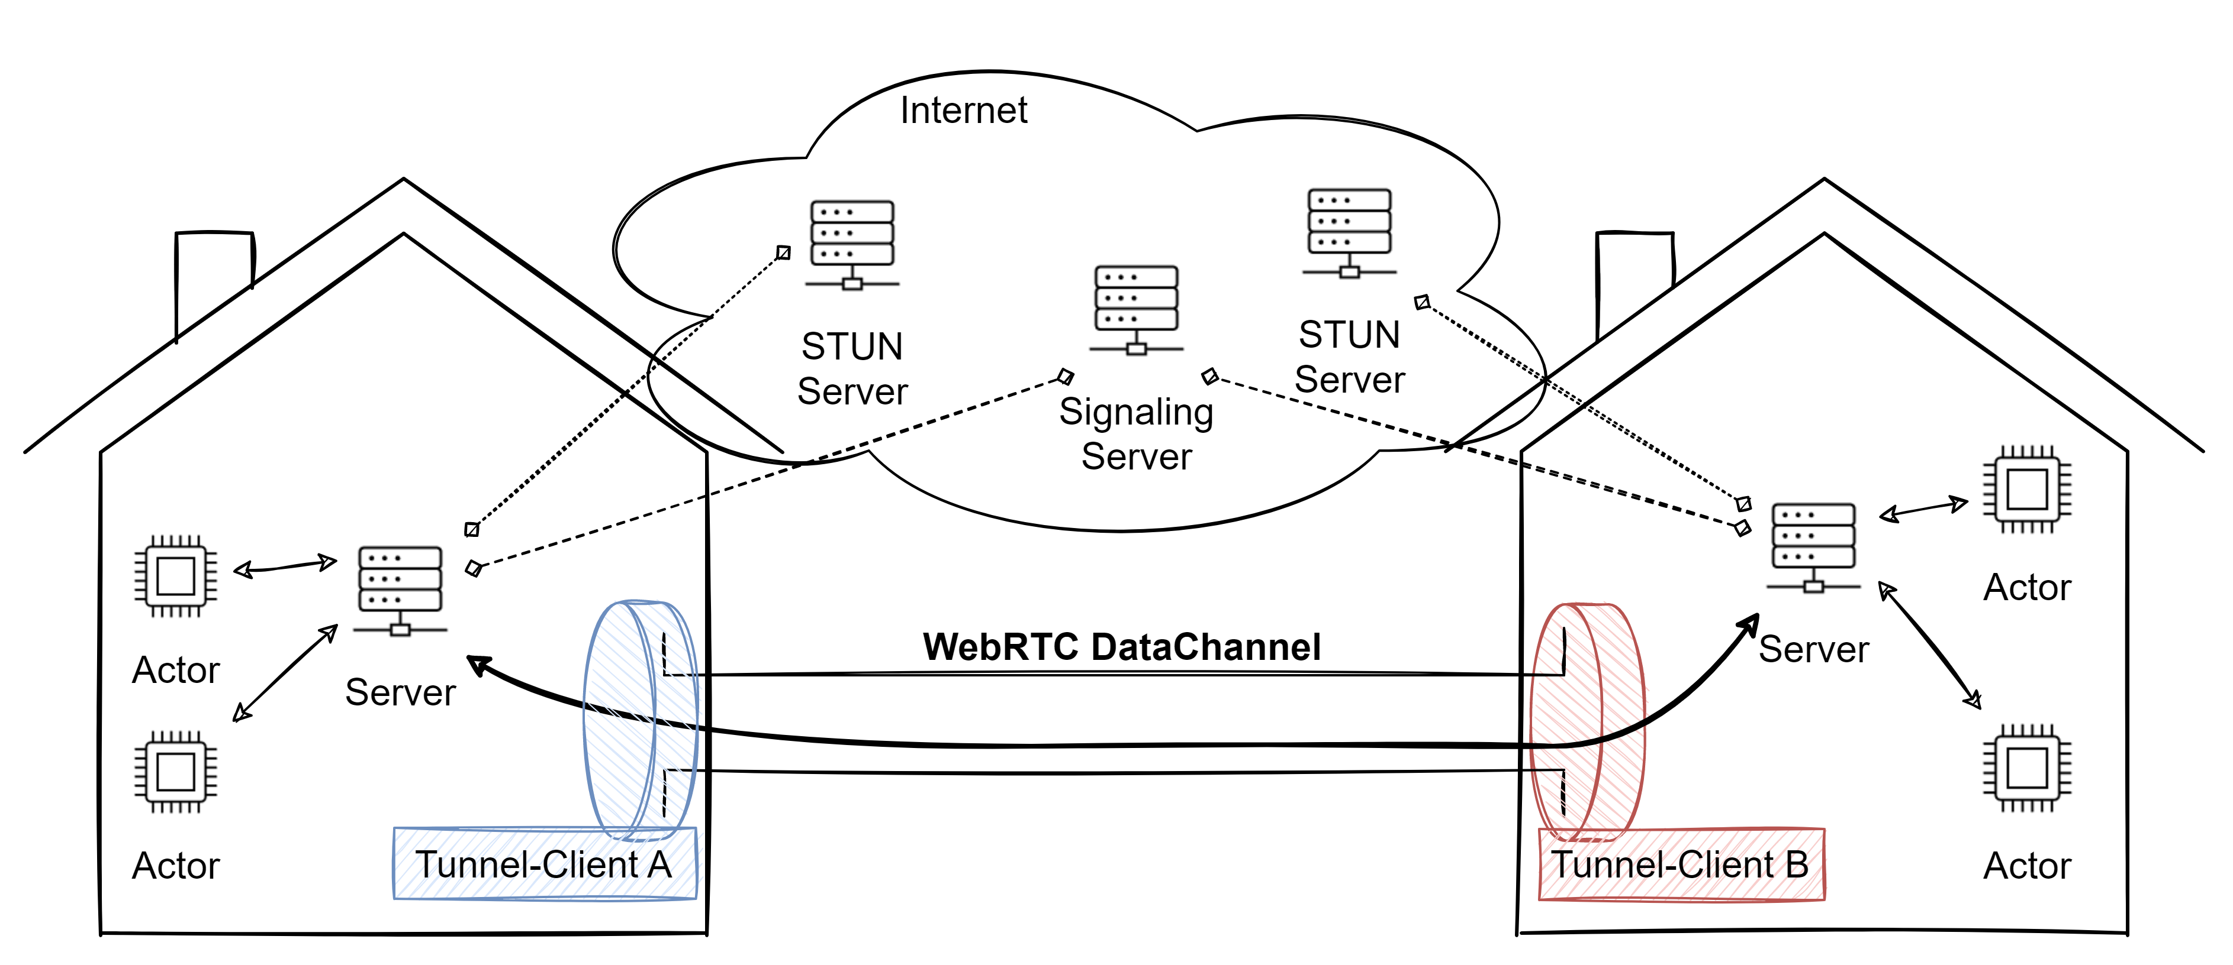
How does it work?
Tunnel
Notes:
KÜSÄ
STUN: Ermittlung öffentlicher IP und Port-Nummer -> Wie Server aus Internet erreichbar
Signalling: Austausch
von uns realisiert, ist nicht Teil der WebRTC Implementation
Alles in unserem Portal drin

Slide 11
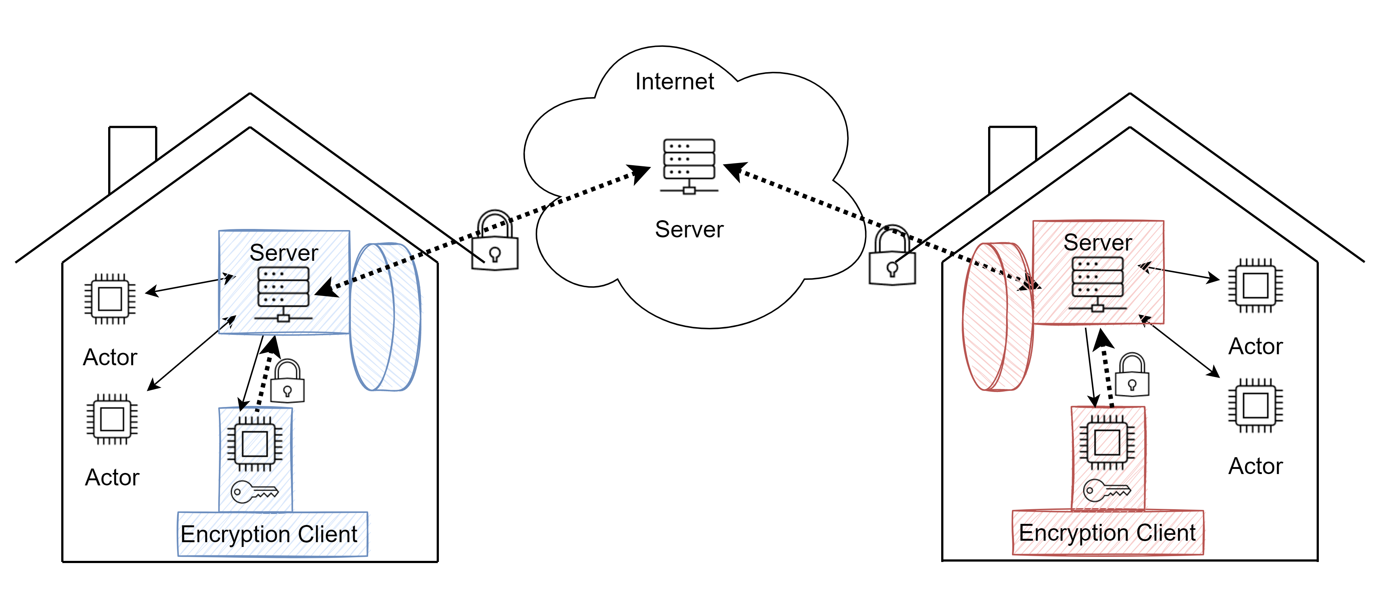
How does it work?
Bridge
Encrypted MQTT-message payload
Notes:
REMO
Es kann vorkommen, dass es, aufgrund von bestimmten Netzwerkeinstellungen, nicht möglich ist, einen Tunnel aufzubauen.
In diesen Fällen kommt die BRIDGE zum Einsatz.
Hier werden die Nachrichteninhalte, die Payloads, von einem Encryption-Client verschlüsselt
Die verschlüsselten Nachrichten werden über einen Relay-Server an den Server im zweiten Netzwerk weitergeleitet
Dort werden sie vom Encryption-Client entschlüsselt, dem lokalen Server übergeben und so den Akteuren zugänglich gemacht.
Geht umgekehrt auch…
Widerspricht das nicht unserem Konzept? Nein, der Server muss nicht selbst gehostet werden
Da die Nachrichteninhalte verschlüsselt sind, können wir auch nicht vertrauenswürdige, öffentliche Server verwenden

Slide 12
Result
Python Applications
Command line interface
Flatpack package
Linux distros
Windows Subsystem for Linux (WSL)
Proof of concept successful
Privacy, authenticity and integrity of communication guaranteed
two ways of exchanging encrypted MQTT messages between local networks without special network configurations
Notes:
KÜSÄ
Python library die WebRTC realisiert
Was ist Flatpak?
→ wir verschonen euch mit langen Erklärungen dazu, wen es interessiert, kommt an den Stand am Nachmittag oder liest die Arbeit…

Slide 13
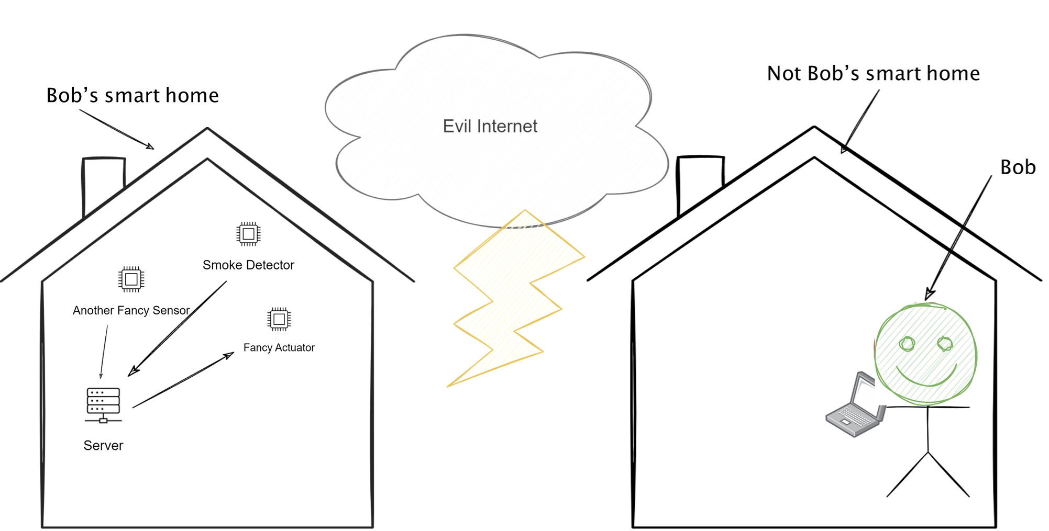
Magic Message Portal
Demo
Notes:
KÜSÄ

